Slide 1
TIẾNG VIỆT 1
Tập 2
Tuần 30
Chính tả: Ông giẳng ông giăng

Slide 2
Khởi động

Slide 3
Chính tả
Nghe viết:
Ông giẳng ông giăng

Slide 4
Đọc lại
bài thơ

Slide 5
Đồng dao

Slide 6
Ông giẳng ông giăng
Ông giẳng ông giăng
Xuống chơi nhà tôi
Có bầu có bạn
Có ván cơm xôi
Có nồi cơm nếp
Có đẹp bánh chưng
Có lưng hũ rượu …
Đồng dao

Slide 7
Ông giẳng ông giăng
Ông giẳng ông giăng
Xuống chơi nhà tôi
Có bầu có bạn
Có ván cơm xôi
Có nồi cơm nếp
Có đệp bánh chưng
Có lưng hũ rượu …
Đồng dao

Slide 8
THỰC HÀNH
VIẾT VỞ

Slide 10
Chính tả - Nghe viết
Ông giẳng ông giăng
Ông giẳng ông giăng
Xuống chơi nhà tôi
Có bầu có bạn
Có ván cơm xôi
Có nồi cơm nếp
Có đệp bánh chưng
Có lưng hũ rượu…

Slide 11
Làm bài tập

Slide 12
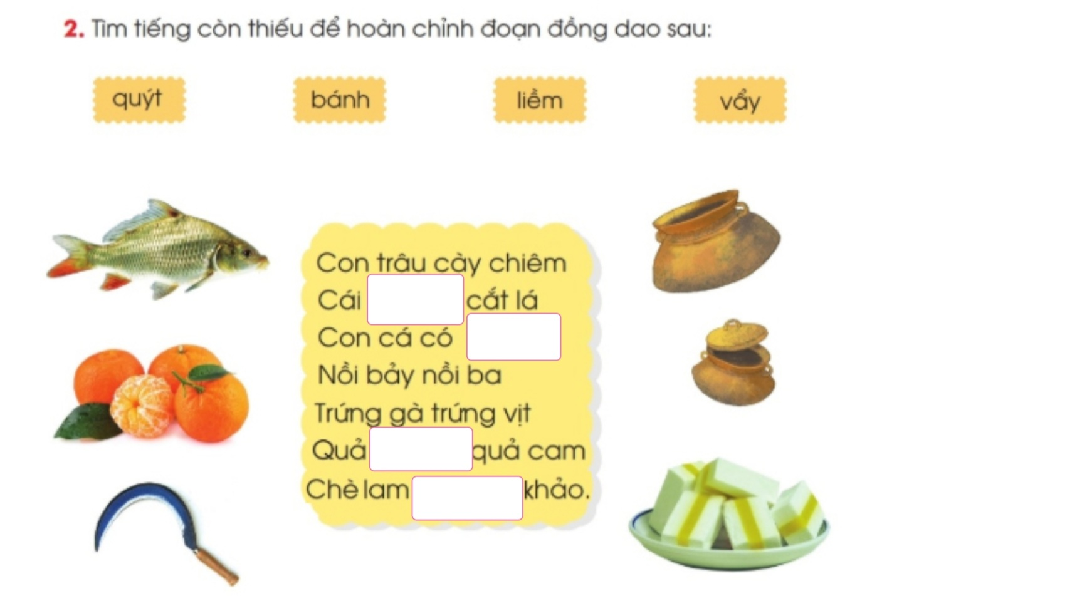
liềm
vẩy
quýt
bánh

Slide 13
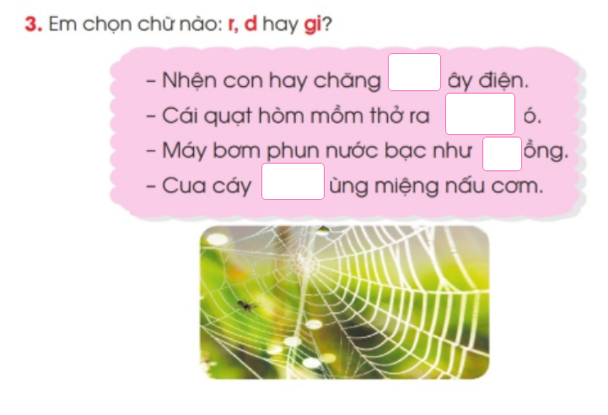
d
gi
r
d

Slide 14
Đọc lại
bài thơ

Slide 16
Hoc10 chúc các em học tốt!

